Slide 1
OSNOVE ZAGOTAVLJANJA KAKOVOSTI V POKLICNIH IN STROKOVNIH ŠOLAH
PREDSTAVITEV PRAKTIČNEGA PRIMERA NA SREDNJI ŠOLI ZA STROJNIŠTVO, MEHATRONIKO IN MEDIJE,
ŠOLSKI CENTER CELJE
SIMONA ČREP, prof.
Ljubljana, 24. 3. 2016

Slide 2
ZAGOTAVLJANJE KAKOVOSTI NA
SŠSMM
ŠOLSKI CENTER CELJE:
3000 dijakov, 500 študentov, 250 učiteljev, 3 lokacije
Šolski center Celje
SREDNJA ŠOLA ZA STROJNIŠTVO, MEHATRONIKO IN MEDIJE:
34 oddelkov, 903 dijaki in 66 učiteljev
10 programov
2 lokaciji
Šola

Slide 3
ZAGOTAVLJANJE KAKOVOSTI NA
SŠSMM
Izhodišča za vzpostavitev sistema zagotavljanja kakovosti
Predstavitev sistema zagotavljanja kakovosti:
    delovanje komisije za kakovost;
    samoevalvacija;
    poročilo o kakovosti;
    dokumentacija (razvojni načrt, LDN, akcijski načrt).

Slide 4
IZHODIŠČA ZA VZPOSTAVITEV SISTEMA UGOTAVLJANJA IN ZAGOTAVLJANJA KAKOVOSTI
2005/2006: prve smernice v okviru mednarodnega projekta QualiVET.
2006: upoštevanje določil Zakona o poklicnem in strokovnem izobraževanju (15., 16. in 17. člen).
2007/2008: začetek uvajanja sistema ugotavljanja in zagotavljanja kakovosti.

Slide 5
ZAGOTAVLJANJE KAKOVOSTI NA
SŠSMM
Od leta 2007 oblikovana komisija za kakovost v skladu z zakonskimi določili.
Priprava in izvedba samoevalvacije – Demingov krog.
Vključevanje različnih interesnih skupin (dijaki, starši, učitelji, vodstvo šole) v proces samoevalvacije.
Priprava in objava poročila o kakovosti na spletu.
Sledimo strategiji razvoja, podani v razvojnem načrtu šole za obdobje 2014–2019.

Slide 6
IZHODIŠČNA VPRAŠANJA
2007/2008
1. Zakaj se ukvarjati s kakovostjo?
2. Kaj pridobimo (šola, dijaki, starši, podjetja, jaz) in kaj izgubimo z načrtnim ukvarjanjem s kakovostjo?
3. Kakšna je posameznikova definicija kakovostne šole, pouka, učitelja itd.?

Slide 7
UGOTOVITVE I
Šola je kakovostna:
    če dosega odličnost/so vsi njeni uporabniki (dijaki, starši, podjetja, država, družba) in zaposleni zadovoljni z njenimi »storitvami«.
Z izboljševanjem kakovosti šole pridobimo:
    boljši pouk, boljše rezultate, večji ugled, zadovoljstvo, odličnost.
Z izboljševanjem kakovosti šole izgubimo:
    na začetku nekaj prostega časa/potreben je napor.
Uvajanje sistema kakovosti ne pomeni, da delamo slabo oz. se ne trudimo dovolj.

Slide 8
UGOTOVITVE II
Napore je potrebno sistematizirati, zastaviti si skupne cilje, vizijo in doseči višjo stopnjo sinergije.
Ugotoviti je potrebno:
kje smo/kakšni smo (posnetek stanja);
kam bi želeli priti/kakšni bi želeli biti (vizija, poslanstvo, vrednote);
kako bomo to dosegli (akcijski načrt);
ali smo cilje dosegli;
ali smo lahko še boljši.
Timski pristop je ključnega pomena.
Osrednja tema: vloga učitelja – mentorja v procesu vzgoje in izobraževanja.
Strokovno usposabljanje.

Slide 9
KOMISIJA ZA KAKOVOST
Vloga in delovanje šolskih komisij za kakovost:
vloga komisije za kakovost;
oblikovanje komisije za kakovost;
delovanje komisije za kakovost;
formalna in neformalna srečanja;
vloga članov;
kakovost = timsko delo.
Izmenjava izkušenj med udeleženci seminarja.

Slide 10
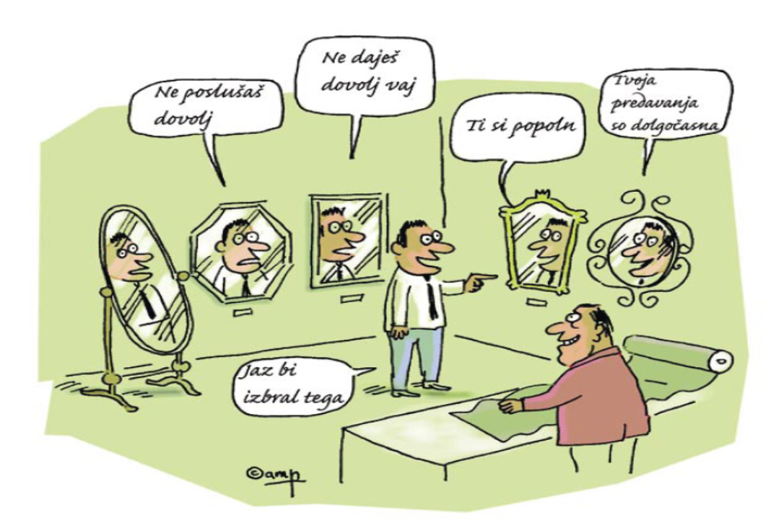
SAMOEVALVACIJA 2008/2009
Določitev področja izboljšav: medosebni odnosi
Slika 1: Samoevalvacija kot ogledalo (I-Probenet, 2002)

Slide 11
SAMOEVALVACIJA
SAMOEVALVACIJA
2008/2009
Dejavnosti samoevalvacije in vključenost različnih interesnih skupin:
anketiranje dijakov/staršev ter okrogla miza Jasno in glasno;
analiza anketnih vprašalnikov;
predstavitev rezultatov različnim interesnim skupinam;
priprava prvih ukrepov izboljšav;
izvedba spletnega anketiranja v okviru projekta MUNUS 2:
    področje samoevalvacije: učenje in poučevanje, kazalnika: metode poučevanja in podpora dijakom (analiza + predstavitev rezultatov + ukrepi + implementacija);
    v spletnem anketiranju sodeluje 17 (29 %) učiteljev in 419 (49 %) dijakov.

Slide 12
SAMOEVALVACIJA 2009/2010
Implementacija ukrepov izboljšav v prakso:
izvedba tridnevnega projekta Na srednji šoli je kul (1. letniki):
    cilj projekta: lažji prehod iz osnovne v srednjo šolo, spoznavanje novega okolja, miroljubno sožitje na šoli itd.;
    certifikat „Fazanček“;
okrogla miza Jasno in glasno II;
sodelovanje v projektu Munus 2.

Slide 13
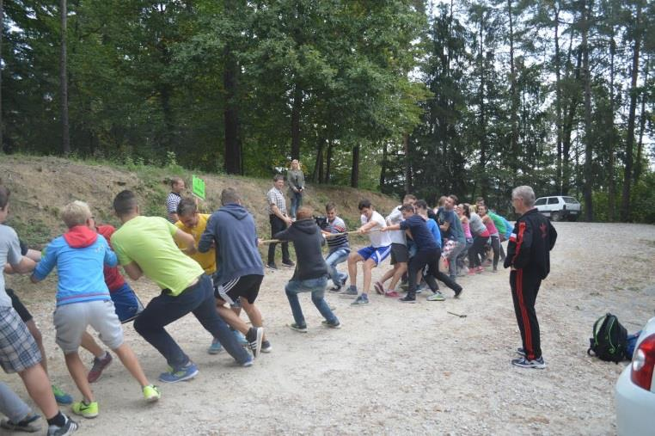

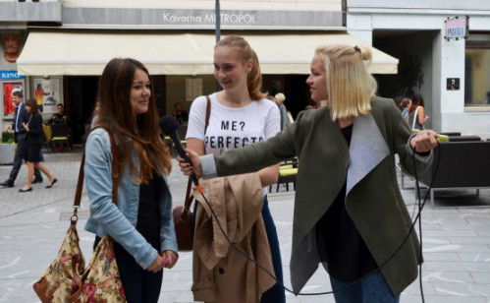
NA SREDNJI ŠOLI JE KUL

Slide 14
SAMOEVALVACIJA
2010/2011
Projekt Na srednji šoli je kul umestimo med interesne dejavnosti.
Spletno anketiranje v okviru projekta Munus 2:
področje samoevalvacije: učenje in poučevanje, kazalnik: metode učenja in poučevanja;
merjenje napredka (analiza + predstavitev rezultatov);
sodeluje 19 (31 %) učiteljev in 534 (66 %) dijakov.
Sodelovanje v projektu Kolegialna presoja.

Slide 15
SAMOEVALVACIJA
2011/12
Priprava in implementacija ukrepov izboljšav v prakso:
    tematska razredna ura;
    priprava ukrepov izboljšav (dijaki/učitelji) - ukrepi;
    predstavitev nabora ukrepov izboljšav učiteljem in skupnosti dijakov;
    implementacija ukrepov v prakso.
Izvedba projekta Na srednji šoli je kul.
Spletno anketiranje (Munus 2):
področje samoevalvacije: šolska klima: medosebni odnosi/metode poučevanja;
merjenje napredka (+ analiza + predstavitev + ukrepi);
sodeluje 42 (64 %) učiteljev in 768 (95 %) dijakov.

Slide 16
SAMOEVALVACIJA
2012/13
Priprava in implementacija ukrepov izboljšav v prakso:
projekt Na srednji šoli je kul in uvedba projekta Motivacija in zakon privlačnosti (za PTI);
celoletni šolski projekt Kodeks sožitja:
    sodelujejo, vsi dijaki, učitelji, starši;
    tematska razredna ura – povezava;
    priprava »zlatih pravil«;
    oblikovanje promocijskega gradiva – »zvezek Kodeks sožitja«;
priprava Zlate knjige – vpišemo dijake z izjemnimi dosežki.

Slide 17
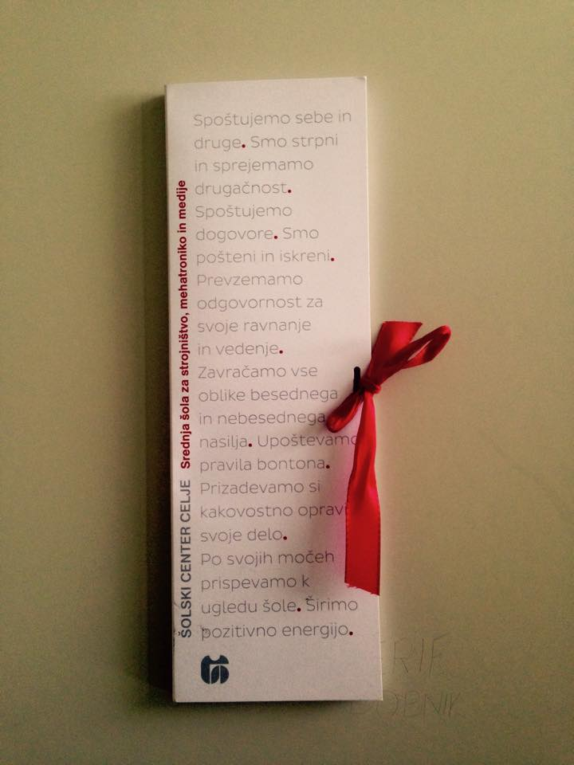

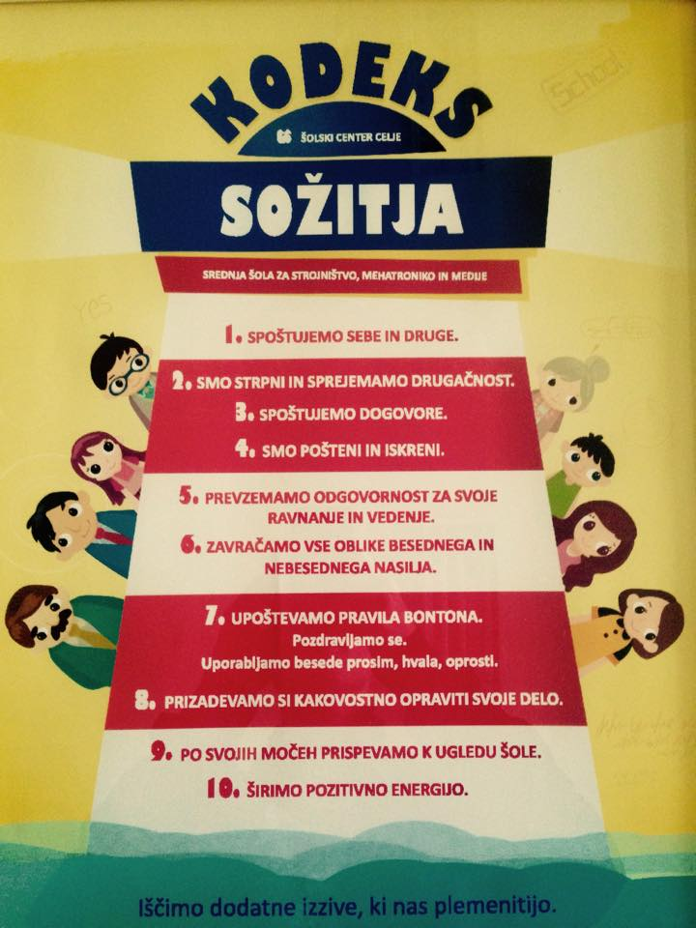
KODEKS SOŽITJA

Slide 18
SAMOEVALVACIJA
2013/14
Implemantacija ukrepov izboljšav v prakso:
    projekta Na srednji šoli je kul ter Motivacija in zakon privlačnosti;
    2 tematski razredni uri povezava;
    podpis Kodeksa sožitja (oddelčni predsedniki, predstavnik učiteljev in ravnatelj) na slavnostni prireditvi na celjskem Starem gradu;
    vpis najboljših dijakov v Zlato knjigo;
    razpis natečaja za najboljši scenarij za kratki igrano-dokumentarni film Kodeks sožitja.
Analiza razvojnega načrta za obdobje 2009–2014 in priprava novega razvojnega načrta za obdobje 2014–2019.

Slide 19
SAMOEVALVACIJA
2014/15
Implementacija Kodeksa sožitja v življenje:
    projekta Na srednji šoli je kul - povezava ter Motivacija in zakon privlačnosti;
    priprava vzgojnega načrta - povezava;
    2 tematski razredni uri;
    prireditev na Starem gradu Ni izgovora, tudi ti zmoreš (podpis Kodeksa sožitja, vpis v Zlato knjigo);
    snemanje kratkega filma Kodeks sožitja.

Slide 20
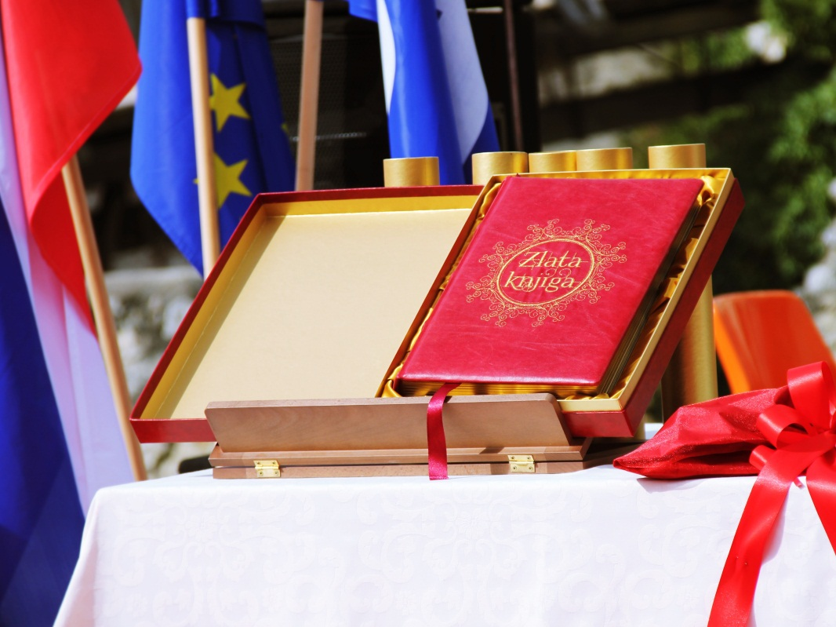
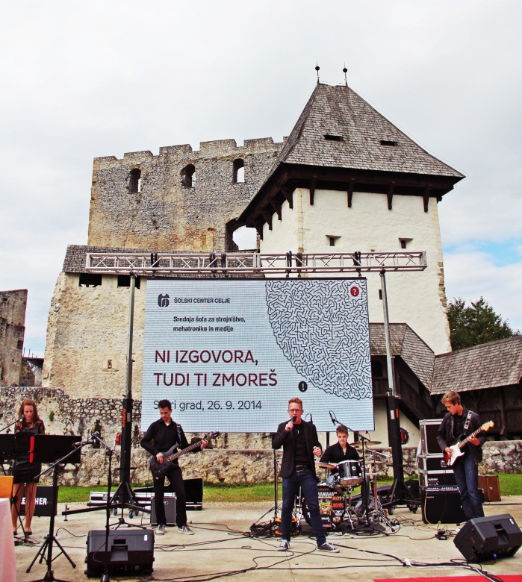
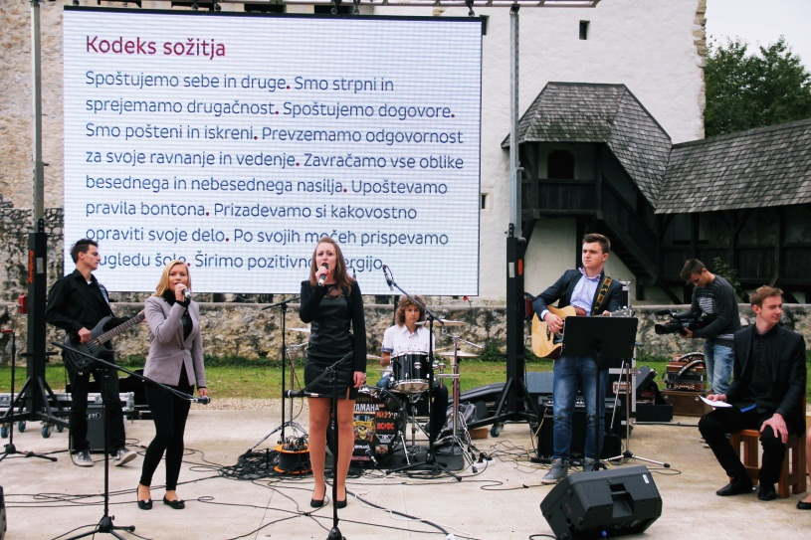
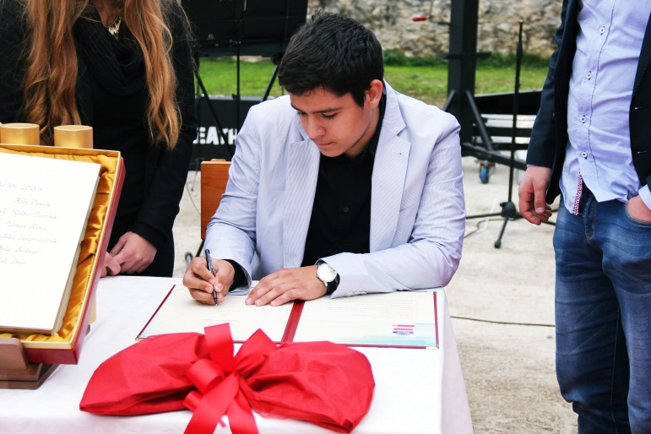
PRIREDITEV NI IZGOVORA, TUDI TI ZMOREŠ

Slide 21
SAMOEVALVACIJA
2014/15
Sodelovanje v spletnem anketiranju (EPoS):
    področje samoevalvacije: šolska klima: medosebni odnosi/ metode poučevanja (40 ali 61 % učiteljev in 585 ali 67 % dijakov);
    merjenje napredka (1 = najboljša ocena, 4 = najslabša ocena) + analiza + ukrepi izboljšav + implementacija ukrepov.
Šolska klima 2010/2011 |  | Šolska klima 2011/20112 |  | Šolska klima 2014/2015
učitelji | dijaki | učitelji | dijaki | učitelji | dijaki
1,81 | 2,03 | 1,50 | 1,95 | 1,57 | 1,88

Slide 22
SAMOEVALVACIJA
2014/15
Uvedba modela odličnosti EFQM:
cilj: spoznati, razumeti, uporabljati ukrepe in metode sistema odličnosti;
strokovno usposabljanje učiteljskega zbora;
timska organiziranost kolektiva.
Vizija: Želimo postati šola, ki jo na poti k odličnosti ženejo ambicioznost, inovativnost, ustvarjalnost in etičnost.

Slide 23
SAMOEVALVACIJA
2015/16
Celovito vodenje kakovosti po področjih/timih:
  načrtovanje procesa izobraževanja;
  učenje in poučevanje;
  svetovanje in podpora dijakom;
  sodelovanje z okoljem;
  šolska klima – vzpostavljen celovit sistem:
    sodelovanje v mednarodnem projektu Kodeks sožitja;
    izboljšanje reda in discipline - akcijski načrt;
  odličnost delovanja šole (komisija za kakovost).

Slide 24
POROČILO O KAKOVOSTI
Objava na spletu
Vsebinski sklopi poročila o kakovosti (predstavitev šole, poročilo o kakovosti)
Smernice: Metodološki priročnik za delo šolskih komisij za kakovost - Munus 2 in CPI
Poročila o kakovosti

Slide 25
PASTI, NEVARNOSTI, IZZIVI
Vzpostavitev celovitega sistema zagotavljanja kakovosti je dolgotrajen proces.
Spremembe dosežemo z majhnimi koraki.
Začnimo s spremembami pri sebi.
„Zasvojenost„ s krogom kakovosti – večno nezadovoljstvo z rezultati ...
Motivacijska orodja za člane komisije/skupine za kakovost …
Zavedanje pomena vseživljenjskega učenja.

Slide 26
DOKUMENTACIJA,
VIRI IN LITERATURA
Akcijski načrt Kodeks sožitja.
Letni delovni načrt.
Papež, M. idr. Metodološki priročnik za delo šolskih komisij za kakovost. Velenje: Šolski center Velenje, 2011.
Razvojni načrt Srednje šole za strojništvo, mehatroniko in medije v obdobjih 2009-2014. (2009). Šolski center Celje. Neobjavljeno gradivo.
Razvojni načrt Srednje šole za strojništvo, mehatroniko in medije v obdobjih 2014-2019. (2014). Šolski center Celje. Neobjavljeno gradivo.

